Slide 1
Интерфейс пользователя как граф состояний

Slide 2
Состояния
Состояние – конфигурация объекта.
В qml любой объект может переходить между различными состояниями, меняя при этом свойства какого-либо соответствующего элемента.
Каждое состояние может, к примеру:
показывать одни компоненты и скрывать другие
предоставлять различные доступные действия пользователю
начинать и останавливать анимацию
выполнять некоторые сценарии, требуемые новыми состояниями
изменять значения свойств определенного элемента
показывать различные виды и экраны
Notes:
Одна из распространенных конструкций пользовательского интерфейса - интерфейс управляемый состояниями. Суть данного принципа в том, что интерфейсы имеют различную конфигурацию в зависимости от текущего состояния. QML имеет встроенные инструменты, позволяющие реализовать состояния для различных объектов языка.

Slide 3
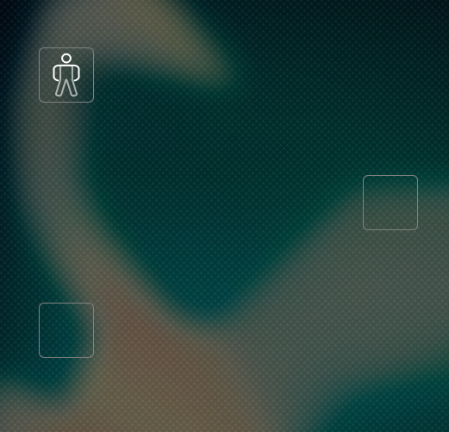

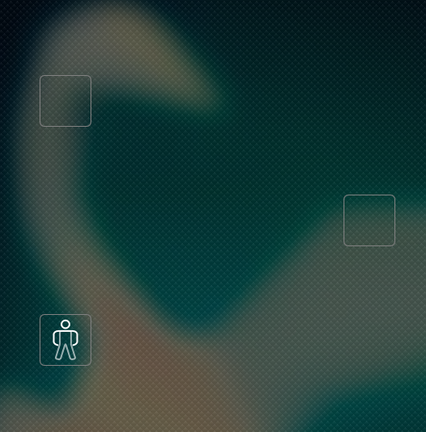
Граф состояний объектов
Notes:
Механизм работы с состояниями в QML представляет из себя некое подобие графа, где в качестве вершин выступают конкретные состояния, а ребра - это условия перехода между ними. У всех объектов, основанных на Item, есть свойства states и state. В свойстве states хранится список всех состояний, определенных для объекта. Даже если не задавать ни одного состояния, в переменной states будет всегда содержаться одно начальное состояние, которое содержит изначальный свойства объекта и имеет пустую строку в качестве названия. Новые состояние могут быть определены добавлением объектов State в свойство states, тем самым позволяя объекту переключаться между различным наборами конфигураций. Название текущее состояние объекта находится в свойстве state, а изменение текущего состояния может производится присваиванием свойству state название другого состояние.

Slide 4
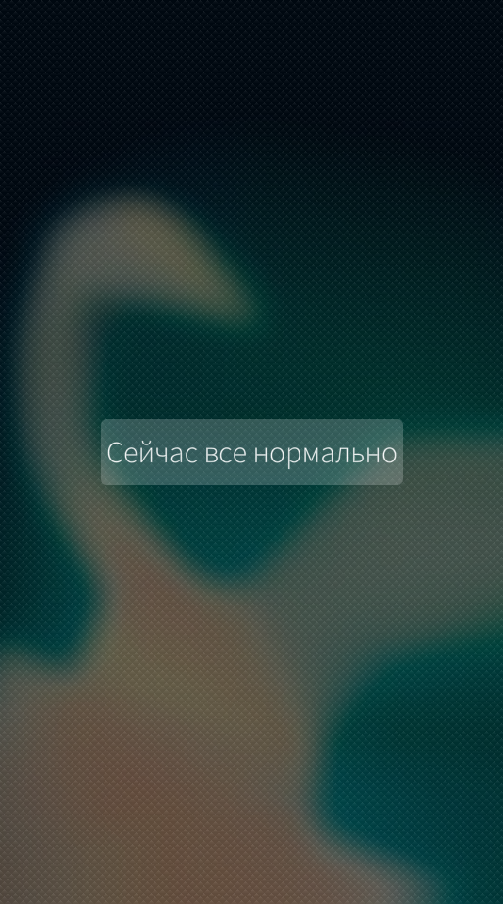
State
Button {
id: stateIndicator
anchors.centerIn: parent
state: "NORMAL"
states: [
State {
name: "NORMAL"
PropertyChanges {
target: stateIndicator
text: "Сейчас все нормально"
}
},
State {
name: "DIFFERENT"
PropertyChanges {
target: stateIndicator
text: "Что-то изменилось"
}
}
]
}
Notes:
State - QML-компонент, назначение которого - описание состояний объекта и условий перехода между ними. Он представляет собой набор изменений значений свойств относительно начальной конфигурации объекта. У каждого объекта происходящего от Item имеется как минимум одно состояние - состояние по-умолчанию. Каждое состояние внутри одного объекта имеет свое уникальное название, в случае начального состояния в качестве название выступает пустая строка. Обращение к объектам из State идет по их id.
Пример задания состояний для компонента Button: свойству states присваивается список из двух объектов State, каждый из которых меняет одно из свойств кнопки - ее текст. Свойству state присваивается название состояния "normal", из-за чего изменяется текст.

Slide 5
State. Свойства
changes: list<Changes> – содержит список измененией значений свойств по отношению к начальному состоянию
extend: string – хранит имя состояние, от которого идет наследование списка изменений
name: string – название состояния
when: bool – определяет условие, при котором состояние будет активно
Notes:
Хоть changes и является списком изменений вносимых состоянием, но упоминать его явно при описании состояния не надо. changes является параметром по умолчанию, следовательно, дочерние элементы State добавятся в него автоматически при объявлении.
Каждому состоянию внутри одного объекта следует задать уникальное название.

Slide 6

State. Наследование
Button {
id: stateIndicator
anchors.centerIn: parent
state: "completelyDifferent"
states: [
State {
name: "different"
PropertyChanges {
target: stateIndicator
text: "Что-то изменилось"
}
},
State {
name: "completelyDifferent"
extend: "different"
PropertyChanges {
target: stateIndicator;
color: "yellow"
}
}
]
}
Notes:
Свойство extend указывает состояние, от которого происходит наследование. Когда одно состояние обозначается как потомок другого состояния, оно наследует все значения свойств родителя. Свойство changes такого объекта будет содержать изменения относительно родительского объекта.
В данном примере компонент Button изначально находится в состоянии "completelyDifferent", которое наследуется от "different". Элемент State-родитель изменяет текст кнопки, в то время как потомок меняет ее цвет и наследует от родителя изменение текста. При переходе кнопки в состояние "completelyDifferent" оба изменения вступят в силу.

Slide 7
State. Условие when
Rectangle {
id: signal
width: 75; height: 75
color: "green"
states: State {
name: "WARNING"
when: (stateIndicator.state != "NORMAL")
PropertyChanges {target: signal; color: "red"}
}
}
Notes:
Объект State имеет свойство when, с которым можно связать выражение. При изменении значение выражения на true, связанное с ним состояние вступит в силу. Состояние объекта вернется к начальному, как только связанное с ним выражение примет значение false. Если условие выполняется у нескольких состояний одновременно, вступит в силу только то, что идет в списке первым.
Компонент Rectangle изменит свое состояние на "warning" и, соответственно, цвет на красный, когда другой компонент с id stateIndicator будет находится в состоянии, отличном от "normal"

Slide 8
State. Взаимодействие с объектами
State использует несколько элементов, чтобы менять различные свойства объектов:
PropertyChanges – числовые значения свойств объекта
AnchorChanges – якори объекта
StateChangeScript – выполнение кода
ParentChange – родитель объекта
Notes:
Каждый State может содержать сразу несколько элементов, но, если более одного элемента меняют одно свойство одного объекта, эффект будет только от последнего изменения.

Slide 9
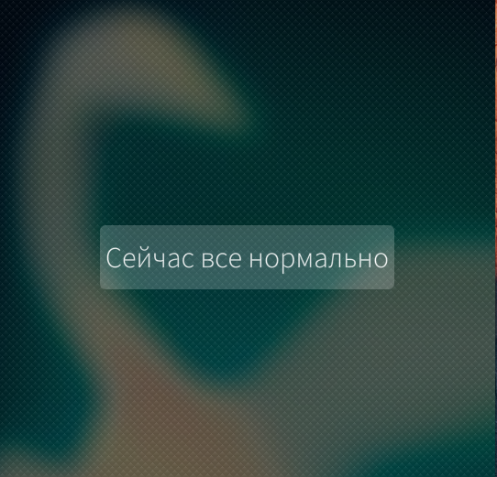
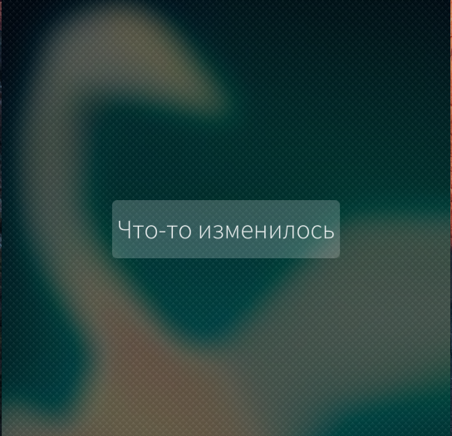
PropertyChanges
Button {
id: stateIndicator
anchors.centerIn: parent
state: "normal"
states: [
State {
name: "normal"
PropertyChanges {
target: stateIndicator
text: "Сейчас все нормально"
}
},
State {
name: "different"
PropertyChanges {
target: stateIndicator
text: "Что-то изменилось"
}
}
]
onClicked: state = state == "normal" ? "different" : "normal"
}
Notes:
Элемент PropertyChanges используется, чтобы задать новые значение свойст при изменении состояния. Переходя в новое состояние, значения в соответствующем PropertyChanges будут применяться к объекту. Таким образом, можно задать новое значение свойства или осуществить привязку к другому параметру. Кроме того, это позволяет переопределить обработчики событий объекта.
На слайде видно, что кнопке будет присваиваться новое состояние при каждом нажатии.

Slide 10
PropertyChanges. Свойства
target : Object – содержит объект, к которому будут применяться изменения значений
explicit : bool – если выставлен true, при изменении значений свойств объекта с помощью PropertyChanges, вместо привязки параметра будет происходить единоразовае присвоение значение переменной. Изначально false
restoreEntryValues : bool – определяет, будут ли восстановлены прежние значения свойств при выходе из состояние. Изначально true
Notes:
PropertyChanges обладает некоторыми свойствами, определяющими, как будет происходить изменение состояния в той или иной ситуации. PropertyChanges не позволяет изменить какие-либо значение anchors, кроме, margins, так как за это отвечает другой элемент.

Slide 11


AnchorChanges
Page {
Button {
id: example
text: "Двигающаяся кнопка"
anchors.verticalCenter: parent.verticalCenter
states: [
State {
name: "left"
AnchorChanges { target: example; anchors.left: parent.left }
},
State {
name: "right"
AnchorChanges {target: example; anchors.right: parent.right }
}
]
onClicked: state = state == "right" ? "left" : "right"
}
}
Notes:
AnchorChanges отвечает за изменение позиционирования элемента с помощью якорей. Сбросить привязку можно присвоив соответствующему свойству значение undefined.
В примере показано, как кнопка, переходя из одного состояния в другое, прикрепляется к одному краю экрана, открепляясь от другого.

Slide 12
AnchorChanges. Свойства
anchors.left : AnchorLine – левый якорь
anchors.right : AnchorLine – правый якорь
anchors.horizontalCenter : AnchorLine – горизонтальное выравнивание
anchors.top : AnchorLine – верхний якорь
anchors.bottom : AnchorLine – нижний якорь
anchors.verticalCenter : AnchorLine – вертикальное выравнивание
anchors.baseline : AnchorLine – выравнивание основания текста
Notes:
AnchorChanges позволяет изменять только свойства якорей объекта, но не margins; для изменения значений margins элемента используется PropertyChanges. Для анимации AnchorChanges во время переходов используется AnchorAnimation.

Slide 13

ParentChange
Page {
Rectangle {
id: redRect
width: 100; height: 100
color: "red"
}
Rectangle {
id: blueRect
x: redRect.width
width: 50; height: 50
color: "blue"
states: State {
name: "parentChanged"
ParentChange { target: blueRect; parent: redRect; x: 10; y: 10 }
}
MouseArea { anchors.fill: parent; onClicked: blueRect.state = "parentChanged" }
}
}
Notes:
ParentChange меняет родителя элемента, сохраняя его внешний вид. После изменения родителя объекта можно задать изменение размера/положения/позиции/масштаба объекта для перехода к финальному виду.
На слайде синему квадрату вместо старого родителя - Page, ставят нового - красный квадрат, и сдвигают его на 10 единиц вправо и вниз.

Slide 14
ParentChange. Свойства
height : real – новое значение высоты
parent : Item – новый родитель
rotation : real – новое значение угла поворота
scale : real – новый масштаб
target : Item – элемент, родитель которого меняется
width : real – новое значение ширины
x : real – новое значение горизонтальной координаты
y : real – новое значение вертикальной координаты
Notes:
ParentChange доступны только собственные свойства положения и размера объекта после изменения родителя. Стоит отметить, что целью и новым родителем могут быть только элементы, которые основаны на Item. ParentChange может сохранить внешний вид, только если к объектам, вовлеченным в изменение родителя не применялись сложные трансформации.

Slide 15
StateChangeScript
State {
name: "DIFFERENT"
PropertyChanges { target: stateIndicator; text: "Что-то изменилось" }
StateChangeScript {
name: "warningScript"
script: warnAboutChanges()
}
}
Notes:
StateChangeScript исполняет заданный код при наступлении состояния.
name содержит название скрипта. Оно может быть использовано в ScriptAction, чтобы начать выполнение кода в определенный момент анимации.
script - код, который будет выполнен при наступлении состояния.

Slide 16
Переходы
Transition {
NumberAnimation {
properties: "x,y"
duration: 500
}
}
Notes:
Изменение состояние представляет собой резкое изменение значений свойств, поэтому изменения на экране происходят мгновенно. Для сглаживания эффекта смены состояния используются переходы. Они определяют анимированные изменения, которые происходят при изменении состояний объекта
Так же, как и в случае с состояниями, список всех переходов содержится в одном из свойств объекта - transitions. Переходы применимы к свойствам, которые влияют на внешний вид объекта на экране: положение, размер, цвет
Пример иллюстрирует анимации перехода изображения между тремя состояниями.

Slide 17
Transition
transitions: [
Transition {
SequentialAnimation {
PropertyAnimation { property: "x"; duration: 1000 }
ScriptAction { scriptName: "warningScript" }
ColorAnimation { duration: 1000 }
}
},
Transition {
from: "go"
to: "stop"
PropertyAnimation { target: goLight; properties: "color"; duration: 1000 }
NumberAnimation { properties: "x"; from: 100; duration: 200 }
}
]
Notes:
Анимация изменений, происходящих при смене состояния определяется объектом Transition. Он может содержать любые элементы, задающие анимацию. Transition можно задать как для всех состояний, так и для конкретных переходов из какого-либо состояния в другое с помощью свойств to и from. Можно задать более одного перехода в виде списка. В случае, если несколько из них подходят под смену состояния, будет применен только, тот, у которого указаны to и from. По-умолчанию, анимации в одном блоке идут параллельно. Анимация Transition происходит всегда вместо Behavior, если они оба подходят под условие.

Slide 18
Transition. свойства
animations : list<Animation> – содержит список анимаций, которые произойдут при данном переходе
enabled : bool – определяет, произойдет ли переход при смене состояний. Изначально true
from : string – определяет, при выходе из какого состояние произойдет переход.
reversible : bool – определяет, при переходе в какое состояние произойдет анимация.
running : bool – определяет, идет ли переход в текущий момент. Только для чтения
to : string – определяет, будет ли переход обращен, если вызвавшее его событие обращено. Изначально false
Notes:
Свойства from и to изначально имеют значение “*” - любое состояние. Если, например, to имеет значение “state1”, а from - “*”, то анимация сработает при переходя из любого состояния в “state1”. При задании только свойства from произойдет обратное. Несколько состояний могут быть перечислены через запятую

Slide 19
StateGroup
SomeCustomObject {
StateGroup {
id: itsStateGroup
states: State {
name: "state1"
//some changes
}
transitions: Transition {
//transition
}
}
someEventHandler: itsStateGroup.state = "state1"
}
Notes:
Объекты, которые не наследованы от Item, не имеют свойства state. Для задания состояний таких элементов используется StateGroup. StateGroup имеет все те же возможности, что и обычная система состояний.
На слайде видно, что, в отличие от компонентов основанных на Item, для смены состояний кастомных компонентов название состояние присваивается свойству state объекта StateGroup, а не самого компонента.

Slide 20
StateGroup. Свойства
state : string – название текущего состояния
states : list<State> – список всех состояний группы.
transitions : list<Transition> – список всех переходов группы
Notes:
StateGroup имеет те же самые свойства, что и объекты, изначально имеющие состояния: список состояни, список переходов, текущее состояние. В нем так же всегда присутствует состояние по-умолчанию. Все элементы и правила для задания и смены состояний применимы и к StateGroup.

Slide 21
Создание собственных QML компонентов
Возможность переиспользования кода
Исключение дублируемости кода
Повышение читаемости кода
Облегчение поддержки кода
Notes:
Библиотеки Qt Quick и Sailfish Silica предоставляют большой набор компонентов для создания интерфейсов для приложений на Sailfish OS. Помимо этого средства QML позволяют создавать собственные компоненты на основе стандартных для решения более специфических задач внутри приложения. Такие компоненты могут быть многократно переиспользованы внутри приложения (а также в других приложениях). Выделение QML кода в отдельные компоненты позволяет увеличить читаемость кода, облегчить его поддержку и исключить дублирование.

Slide 22
Создание собственных QML компонентов
// application.qml
import QtQuick 2.0
Column {
CustomButton { }
Button {
x: 100
width: 100; height: 50
color: "blue"
}
}
// CustomButton.qml
import QtQuick 2.0
Rectangle {
width: 100; height: 100
color: "red"
MouseArea {
anchors.fill: parent
onClicked: console.log("Clicked!")
}
}
Notes:
На данном слайде показан пример создания и использования компонента кнопки, состоящей из прямоугольника, который включает в себя область для взаимодействия с мышью.
Для создания нового компонента с именем CustomButton необходимо создать файл с именем CustomButton.qml, и поместить в него соответствующий код. Имя компонента должно начинаться с большой буквы. Чтобы использовать компонент внутри других QML файлов необходимо выполнить импорт import "<relative path>", где <relative path> это относительный путь до компонента.

Slide 23
Корневой объект
Item - базовый тип для всех визуальных компонентов
Page и Dialog - базовые классы для создания новых страниц и диалогов
Image и BorderImage - типы для взаимодействия с изображениями
Rectangle - тип, использующий прямоугольник с заливкой и границей
Text, TextEdit и TextInput - типы для работы с текстом
Notes:
Структура QML компонента имеет древовидную структуру. Для каждого компонента должен быть обозначен корневой класс, который определяет набор свойств, методов и сигналов, которые будут доступны при его использовании. В зависимости от назначения компонента в качестве корневых классов могут выступать:
Item - базовый тип для всех визуальных компонентов. Не имеет внешнего вида, но определяет базовые свойства позиционирования элементов, такие как x и y координаты, width и height, anchor и др.
Page и Dialog - базовые классы для создания новых страниц и диалогов в приложении.
BorderImage - использует изображение как границу или фон
Image - добавляет растровое изображение
Rectangle - использует прямоугольник с заливкой и границей
Text - добавляет форматированный текст для чтения
TextEdit и TextInput - добавляют строку редактируемого текста, который может быть валидирован. В первом случае тест может быть форматирован.

Slide 24
Добавление свойств
[default] property <type> <name>[: defaultValue]
// ImageViewer.qml
import QtQuick 2.0
Item {
width: 200; height: 200
property string currentImage: "default-image.png"
//...
}
Notes:
Свойства, определенные для корневого объекта, доступны для чтения и изменения другими компонентами извне. Помимо стандартных свойств, определенных для корневого элемента, QML позволяет добавлять собственные свойства. Для них также доступен механизм связывания. Для добавления нового свойства необходимо указать его название и тип. Название должно быть уникальным внутри компонента. Для свойства может быть определено значения по умолчанию (опционально).
Пример демонстрирует добавление свойства currentImage типа строки со значением по умолчанию "default-image.png".

Slide 25
Доступные типы свойств
Числовые типы - int, double, real
Логический тип bool
Тип строки string
Тип url для локации ресурсов
Тип color - название цвета или его HEX код
Тип date для работы с датами
Тип variant (или var) - общий тип для свойства
Стандартные типы QML объектов, такие как Item, QtObject и др.
Список элементов list<Type>, где в качестве Type могут выступать стандартные типы QML объектов, такие как Item, QtObject и др.
Notes:
Каждому типу свойства соответствует свой С++ класс. Тип variant может содержать значения всех стандартных типов QML, включая как перечисленные в списке, так и массивы, время, перечисление, точку. Помимо этого переменная такого типа может хранить копии Javascript объектов в JSON аннотации.

Slide 26
Свойства с параметром default
Определение свойства с ключевым словом default делает его свойством по-умолчанию:
// MyLabel.qml
import QtQuick 2.0
Text {
default property var someText
text: "Hello, " + someText.text
}
Значение свойству someText может быть присвоено так:
// application.qml
MyLabel {
Text { text: "world!" }
}
Что аналогично обычному присвоению:
// application.qml
MyLabel {
someText: Text { text: "world!" }
}
Notes:
Объект может включать одно свойство с параметром default. Свойство по-умолчанию - это такое свойство, которому присваивается значение при объявлении объекта внутри другого объекта. При этом, объявляемый объект не обязательно присваивать, как значение свойства с default.
Можно заметить, что такой подход используется во многих стандартных объектах - дочерние элементы могут быть добавлены к любому элементу основанному на Item без явного добавления их в свойство children. Все потому, что они добавляются в свойство data с параметром default.

Slide 27
Alias
[default] property alias <name>: <id.property>
// Button.qml
import QtQuick 2.0
Item {
property alias buttonText: textItem.text
width: 200; height: 50
Text { id: textItem }
}
Notes:
Кроме определения свойств, которые хранят непосредственно какое-либо значение, средства QML позволяют создавать alias (псевдо свойства), которые могут быть связаны с другими существующими свойствами. Операция чтения или записи такого свойства осуществляется как чтение или запись связанного с ним свойства. Синтаксис добавления alias похоже на объявление обычного свойства. Так как псевдо свойство имеет тип аналогичный связанному свойству, явное указание типа заменено на ключевое слово alias. Вместо значения по умолчанию, для alias необходимо обозначить свойство, на которое оно ссылается. При этом нужно указать идентификатор объекта внутри компонента, а затем через точку его свойство.
Пример демонстрирует добавление alias buttonText для свойства text внутри элемента Text{}

Slide 28
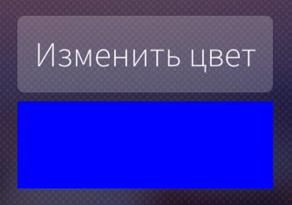
Добавление методов
// CustomButton.qml
Rectangle {
id: rectangle
width: 400; height: 100
color: "red"
MouseArea {
anchors.fill: parent
onClicked: console.log("Clicked!")
}
function changeColor(color) {
rectangle.color = color;
}
}
// application.qml
Button {
id: button
onClicked: customButton.changeColor("blue")
}
CustomButton {
id: customButton
width: button.width
}
Notes:
К собственным QML компонентам можно добавлять методы. Для этого используется обыкновенный синтаксис javascript. Метод объявляется созданием javascript функции. В дальнейшем метод будет доступен при обращении по id компонента. В данном примере метод changeColor() используется для изменения цвета прямоугольника на переданный.

Slide 29
Создание и обработка сигналов
// CustomButton.qml
Rectangle {
signal customButtonClicked(string newColor)
id: rectangle
width: 400; height: 100
color: "red"
MouseArea {
anchors.fill: parent
onClicked: {
rectangle.color = Qt.rgba(Math.random(), Math.random(), Math.random(), 1);
rectangle.customButtonClicked(color)
}
}
}
// application.qml
CustomButton {
id: customButton
onCustomButtonClicked: {
console.log(newColor);
}
}
Notes:
Собственным QML компонентам можно добавлять сигналы. Сигналы служат для того, чтобы сообщить какому-либо объекту о каком либо событии. Для объявления сигнала необходимо использовать ключевое слово signal, затем указывается название сигнала и список параметров с типами в скобках. Для того, чтобы инициировать сигнал, необходимо вызвать его как обыкновенный метод.
Для обработки сигналов существуют соответствующие свойства, которым присваиваются обработчики. Данные свойства начинаются с приставки on, далее идёт название самого сигнала с большой буквы. Внутри тела обработчика доступны передаваемые свойства по названиям, указывающимся при объявлении сигнала.
Данный пример изменяет цвет кнопки после нажатия на неё. Сигнал customButtonClicked() используется для того, чтобы уведомить о нажатии. В качестве параметра передаётся новый цвет кнопки. Данный параметр используется в обработчике для вывода нового цвета в консоль.

Slide 30
Подключение и отключение сигналов
Подключение сигнала: <objectId>.<signalName>.connect(<handlerFunctionName>) Отключение сигнала: <objectId>.<signalName>.disconnect(<handlerFunctionName>)
Rectangle {
id: rectangle
width: 400; height: 100
color: "red"
MouseArea {
id: mouseArea
anchors.fill: parent
}
Component.onCompleted: mouseArea.clicked.connect(mouseAreaClickedHandler)
function mouseAreaClickedHandler(mouse) {
rectangle.color = Qt.rgba(Math.random(), Math.random(), Math.random(), 1);
}
}
Notes:
Также обработчики сигналов можно подключать с помощью метода connect(). Данный метод вызывается на объекте сигнала объекта. Следует обратить внимание, что обращение к сигналу производится без использования приставки on. Метод-обработчик может принимать параметры от сигнала (в данном примере объект mouse). Отключаются сигналы аналогичным образом, но с использованием метода disconnect(), которому передаётся функция-обработчик, подключенная ранее.

Slide 31
Сигналы изменения свойств
У каждого свойства, объявленного в QML, есть обработчик изменения значения. Синтаксис обработчика: on<НазваниеСвойства>Changed.
CustomButton {
id: customButton
onColorChanged: {
console.log(color);
}
}
Notes:
У каждого свойства, объявленного в QML есть обработчик изменения значения. Он начинается с приставки on, как обыкновенный сигнал, далее идёт название свойства с большой буквы и заканчивается словом Changed. В текущем примере мы можем использовать сигнал изменения цвета для того, чтобы выводить его код на консоль.

Slide 32
Connections
Объект, позволяющий добавить обработчик сигнала другому объекту.
CustomButton {
id: customButton
}
Connections {
target: customButton
onColorChanged: {
console.log(customButton.color);
}
}
Notes:
Объектам можно устанавливать обработчики событий с помощью объекта Connections. Он позволяет задать обработчик внутри своего тела, а целевой объект с помощью свойства target. Данный способ установки обработчиков полезен, если объект объявлен глобально и и необходимо указать какой-то обработчик на какой-либо странице. В этом случае невозможно установить обработчик в месте определения, поэтому используется объект Connections.
По-умолчанию объект будет выбрасывать runtime исключение, если производится подключение к несуществующему сигналу. Чтобы игнорировать такие сигналы, необходимо установить свойству ignoreUnknownSignals значение true.

